Slide 1
Perdagangan International

Slide 2
Definisi
Perdagangan yang dilakukan oleh penduduk suatu negara dengan penduduk negara lain atas dasar kesepakatan bersama
Perdagangan antara dua negara atau lebih yang saling menguntungkan

Slide 3
Faktor – Faktor pendorong terjadinya perdagangan internasional
Sumber daya alam (SDA)
Selera
Penghematan biaya produksi (efisiensi)
Tingkat teknologi

Slide 4
Faktor – Faktor pendorong lainnya perdagangan internasional
Untuk memenuhi kebutuhan barang dan jasa dalam negeri
Keinginan memperoleh keuntungan dan meningkatkan pendapatan negara.
Adanya perbedaan kemampuan penguasaan ilmu pengetahuan dan teknologi dalam mengolah sumber daya ekonomi.
Adanya kelebihan produk dalam negeri sehingga perlu pasar baru untuk menjual produk tersebut.
Keinginan membuka kerja sama, hubungan politik dan dukungan dari negara lain.
Terjadinya era globalisasi sehingga tidak satu negara pun di dunia dapat hidup sendiri.

Slide 5
Manfaat Perdagangan Internasional
Memperoleh Devisa
Memperluas Kesempatan Kerja
Menstabilkan Harga-Harga
Meningkatkan Kualitas Konsumsi
Mempercepat Alih Teknologi

Slide 6
Menurut Sudono Sukirno
Memperoleh barang yang tidak dapat diproduksi di negeri sendiri
Memperoleh keuntungan dari spesialisasi
Memperluas pasar dan menambah keuntungan
Transfer teknologi modern

Slide 7
Teori Keunggulan Perdagangan Internasional
Teori Keunggulan Mutlak (Absolute Advantage Theory) Adam Smith
Suatu negara dikatakan memiliki keunggulan mutlak apabila negara tersebut mampu memproduksi lebih banyak barang dari negara lain, dengan menggunakan sumber daya produksi yang sama. Dengan keunggulan itu mereka akan memperoleh keuntungan dalam perdagangan internasional.
Teori Keunggulan Komparatif (Comparative Advantedge Theory) David Ricardo
Suatu negara dapat melakukan perdagangan internasional meskipun tidak memiliki keunggulan mutlak, yakni dengan berspesialisasi pada barang yang memiliki kekurangan yang kecil dibandingkan dengan produksi barang lain.

Slide 8
Dampak terhadap produktifitas dan konsumsi negara yang bersangkutan
Menurunkan biaya produksi melalui kenaikan tingkat produksi (skala ekonomi)
Meningkatkan produktifitas pekerja karena adanya spesialisasi
Meningkatkan kemampuan konsumsi masyarakat
Meningkatkan pilihan barang konsumsi masyarakat

Slide 9
Wujud hubungan dagang antar negara
Ekspor → hubungan dagang melalui penualan barang yang dihasilkan di suatu negara ke negara lain.
Impor → hubungan dagang dengan cara membeli barang dari luar negeri untuk kebutuhan dalam negeri

Slide 10
Devisa
Segala mata uang asign yang beredar dalam negeri suatu negara dan memiliki catatan kurs resmi di bank sentral

Slide 11
Fungsi Devisa
Alat tukar internasional
Alat pembayaran luar neheri
Alat stabilisasi mata uang suatu negara

Slide 12
Sumber penerimaan devisa berupa
Ekspor barang dan jasa
Pinjaman luar negeri
Bunga atau pendapatan investasi

Slide 13
Nilai tukar Valuta Asing (Kurs)
Jumlah satuan mata uang yang harus diserahkan untuk mendapatkan satu satuan mata uang asing
Perbandingan nilai antara mata uang dalam negeri dengan mata uang asing
Nilai kurs berubah tergantung permintaan dan penawaran

Slide 14
Fungsi Kurs
Pembayaran antar negara
Pertukaran barang dan jasa
Mengukur kekayaan
Menimbun kekayaan
Cadangan moneter

Slide 15
Kurs
Kurs Jual → kurs valas yang digunakan jika bank/money changer menjual valas kepada nasabah
Kurs Beli → kurs valas yang digunakan ketika bank/money changer membeli vasal sari nasabah

Slide 16
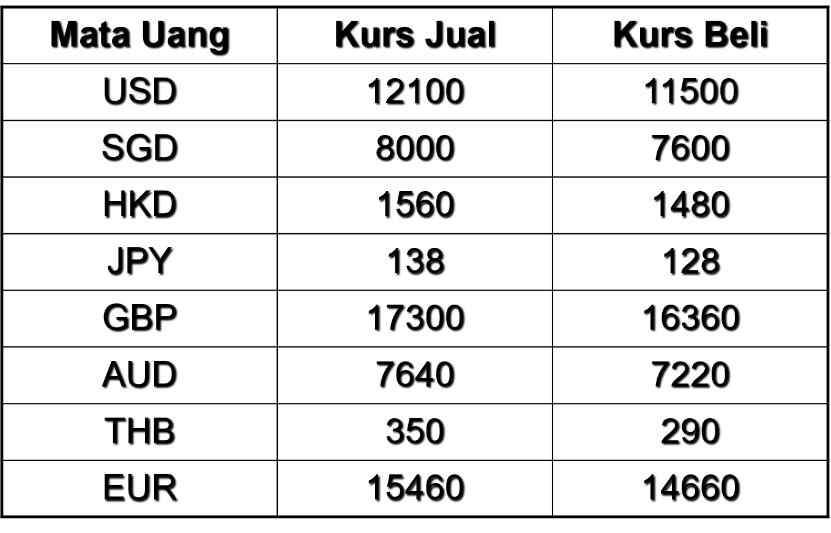
Contoh Perhitungan Kurs

